Slide 1
Zlomeniny
Poranění hlavy
Intrakraniální krvácení
Poranění hrudníku
Poranění páteře a míchy
Poranění břicha

Slide 2
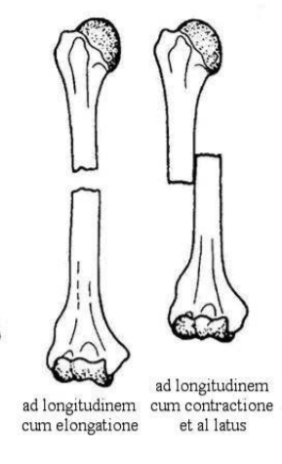
Zlomeniny
otevřené
  stavět krvácení, sterilně krýt, fixovat
zavřené
nedislokované
dislokované - ad latus, ad longitudinem (s distrakcí, s kontrakcí)
  dislokace hodnotíme podle polohy periferního fragmentu oproti centrálnímu
  nenapravovat – pouze fixovat
  video - https://www.youtube.com/watch?v=NYsjrzKD-6I

Slide 3
Protišoková opatření
zábrana prochlazení
tišit bolest
klidné prostředí
transport
!!tekutiny!! – možnost celkové anestézie
sledování – TF, TK, stav vědomí, intenzita bolesti

Slide 4
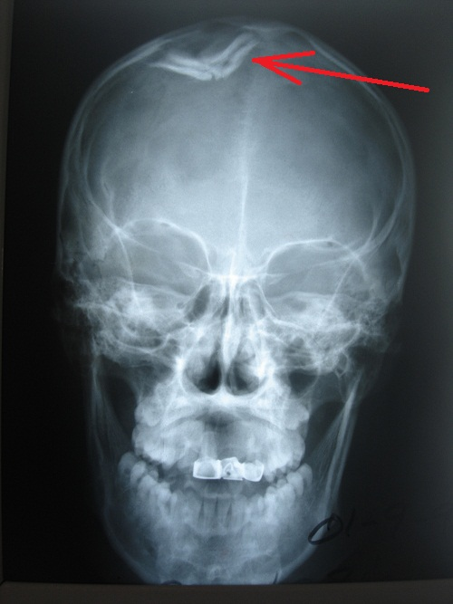
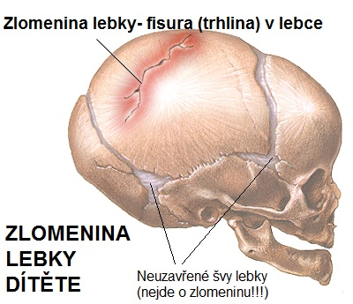
Poranění hlavy
drobná kožní poranění
  nutno vysledovat mechanismus vzniku, pokud není jasný – amnézie!!, beze svědků, chovat se jako při nejtěžším průběhu
při pádu na hlavu
  možnost fisury vnitřní kompakty – nebezpečí epidurálního poranění
  RTG lebky, ev. CT hlavy
pád na obličej
  i při relativně malém nárazu možnost
  poranění obličejových kostí

Slide 5
Mozková komoce
úder hlavou nebo do hlavy
amnézie na vlastní úraz
retrográdní amnézie v řádu minut
většinou bez poruchy vědomí
po probrání nausea, zvracení, spavost, závratě
CT negativní
terapie: klid na lůžku, observace
dobrá prognóza, odezní bez trvalých následků

Slide 6
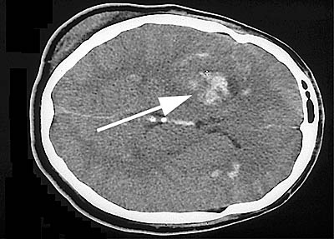
Mozková kontuze
ložiskové pohmoždění tkáně
amnézie i několik hodin před a po úraze
bezvědomí, zmatenost, nausea, zvracení
přechodně ložiskový neurologický nález
CT – kontuzní ložisko

Slide 7
Sledování
stav zornic
stav vědomí
poloha při zvracení
TK
TF
TT
smyslové funkce

Slide 8
Mozková komprese
většinou při otevřených zlomeninách lebky
vmáčknutí úlomků do mozku
  vždy ohrožení života
  vždy mozková kontuze
  prakticky vždy porucha vědomí
  nebezpečí intrakraniální infekce
fixace hlavy, sterilní krytí, transport

Slide 9
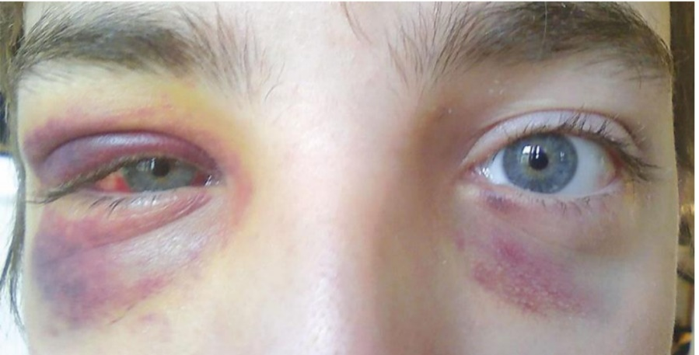
Zlomenina baze lební
při pádech z výšky
brýlový hematom (oboustranně okolo očí)
krvácení z uší
nebezpečí selhání životních funkcí
sledování – stav vědomí, zvracení, zornice, TF, TK, TT, event. krvácení, stav dýchání

Slide 10
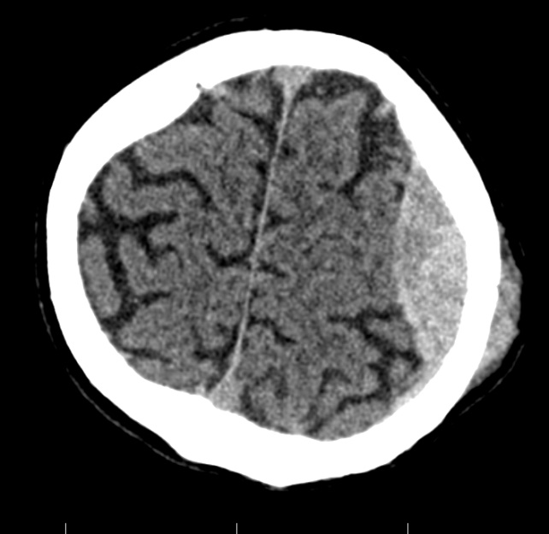
Intrakraniální krvácení I
Epidurální
= tepenné krvácení mezi kalvou a dura mater při poranění vnitřní kompakty
rychle se vyvíjející příznaky:
  anizokorie
  lateralizovaná symptomatologie
  nitrolební hypertenze
  porucha vědomí
CT

Slide 11
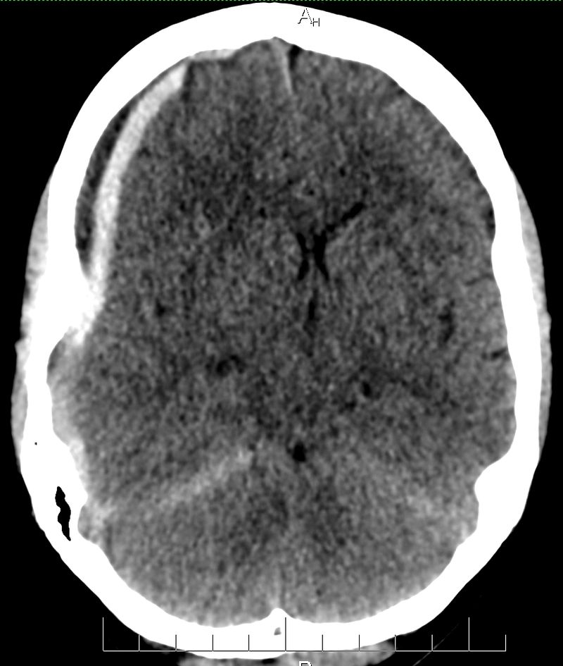
Intrakraniální krvácení II
Subdurální
= žilní krvácení při poranění žilních splavů - ke vzniku stačí i prudký pohyb hlavou
volný interval – až 6 dní
anizokorie
nitrolební hypertenze
porucha vědomí
symptomatologie nevýrazná u starších nemocných

Slide 12
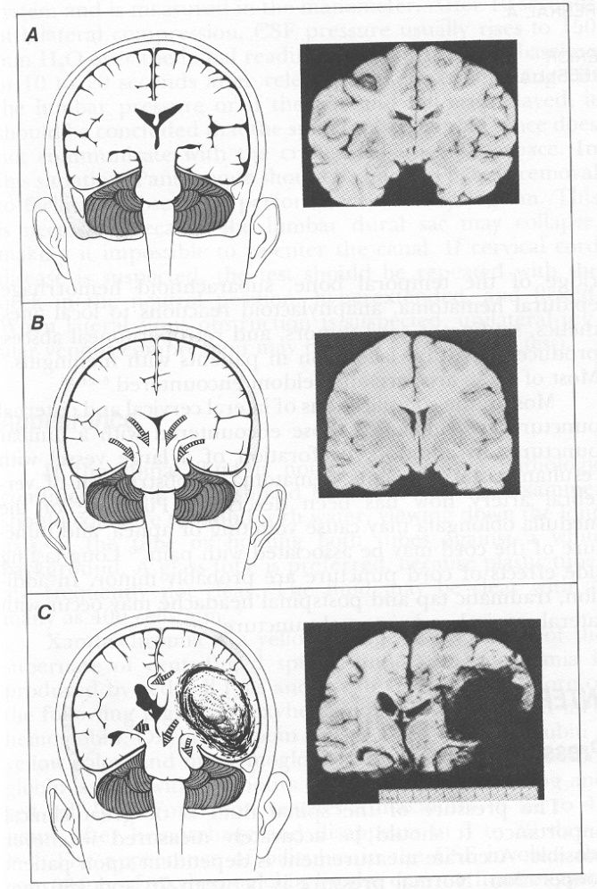
Herniace mozkové tkáně

Slide 13
Intrakraniální krvácení III
Subarachnoidální
= tepenné krvácení mezi arachnoideou a mozkovou tkání, nejčastěji při ruptuře aneurysmatu
většinou souvislost s námahou (sehnutí, stolice, koitus)
  obvykle bez poruchy vědomí
  extrémně prudká bolest hlavy
  anizokorie
  nitrolební hypertenze

Slide 14
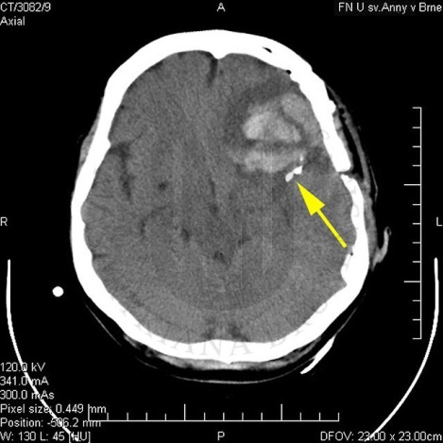
Intrakraniální krvácení IV
Intracerebrální
= krvácení v mozkové tkáni, krev drtí mozkovou tkáň
porucha vědomí
doprovodná symptomatologie
výrazné neurologické příznaky
anizokorie
většinou u hypertoniků, při koagulopatii,…

Slide 15
Sledování
stav vědomí
stav zornic
TK
TF
TT
zvracení
vývoj neurologických příznaků
zklidnění

Slide 16
Poranění hrudníku I
uzavřené
  zlomenina žeber (i seriová)
  bolestivost
  nebezpečí poranění plic, srdce
otevřené
  PNO – otevřený – prostý kolaps plíce
  PNO – záklopkový – zvyšuje se přetlak, přetlačení struktur mediastina, ohrožení šokem

Slide 17
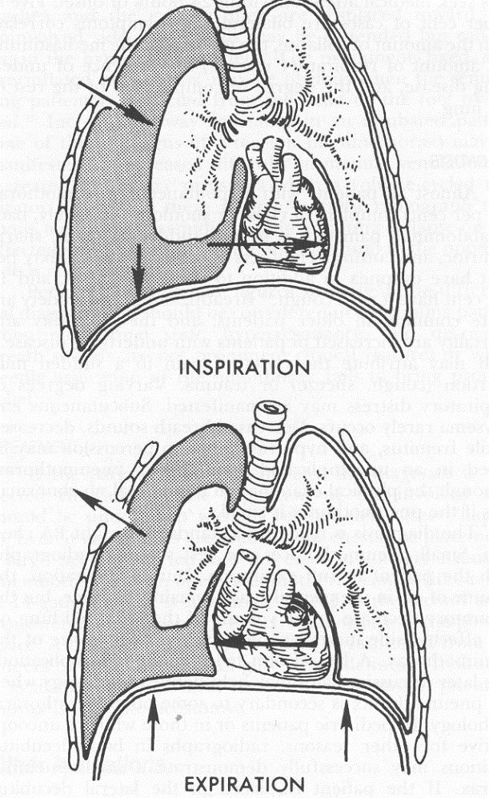
Otevřený pneumothorax

Slide 18
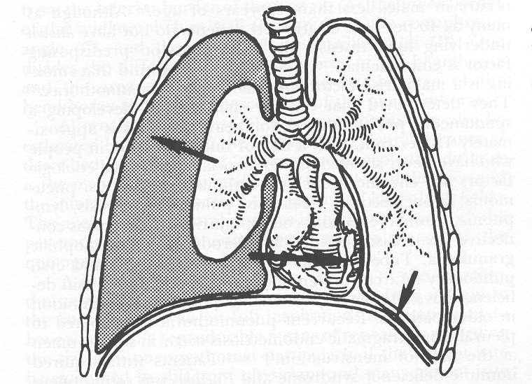
Spontánní pneumothorax

Slide 19
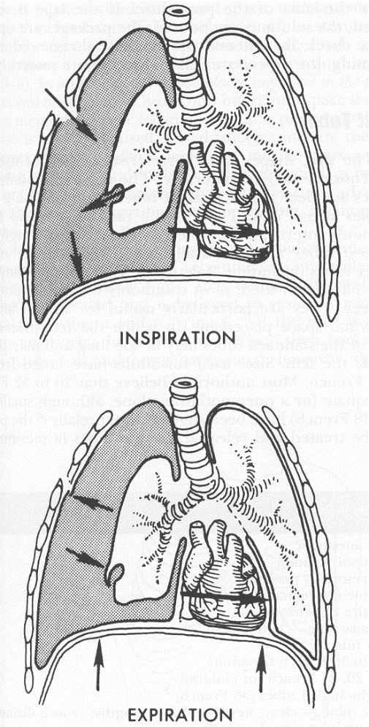
Tenzní pneumothorax

Slide 20
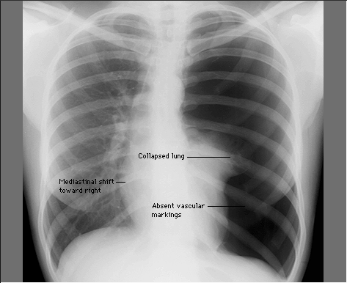
Tenzní pneumothorax - RTG

Slide 21
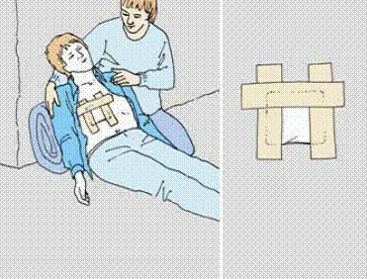
Poranění hrudníku II
poloha v polosedu
zklidnění
polopropustný obvaz
stažení hrudního koše
transport

Slide 22
Poranění páteře a míchy
fraktury výběžků obratlů
kompresivní fraktury – metastázy, osteoporóza
poranění těl obratlů s dislokací
  lokální bolestivost
  brnění končetin
  poruchy hybnosti končetin
zachovat polohu
transport na podložce
fixace hlavy
analgetika, zabránit ztrátám tepla

Slide 23
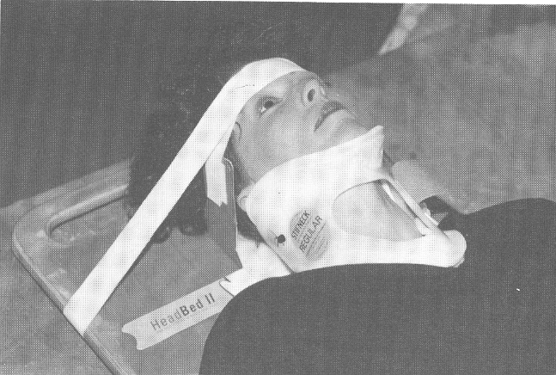
Fixace krční páteře

Slide 24
Poranění břicha I
zavřená
ruptura jater, sleziny, ledvin při nárazu
vývoj šokového stavu i bez jiné zjevné symptomatologie
otevřená
bodné rány, autohavárie
většinou šokový stav
nevytahovat zabodnuté předměty
sterilně krýt

Slide 25
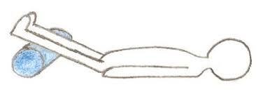
Poranění břicha II
nedávat nic jíst ani pít
autotransfuzní poloha
nedávat analgetika
klidné prostředí
teplo

Slide 26
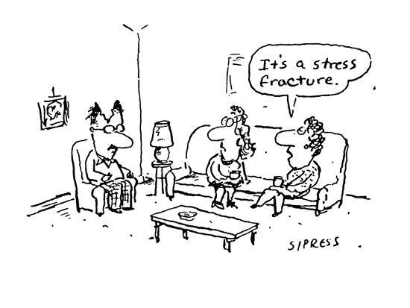
Děkuji za pozornost

